Slide 1
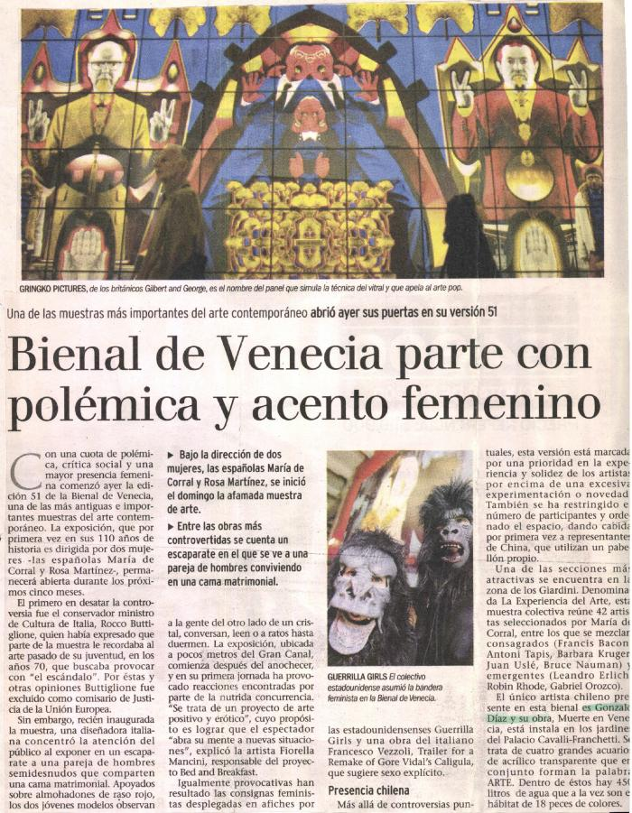
Bienal de Venecia parte con polémica y acento femenino (GD-D-00617)

Slide 2
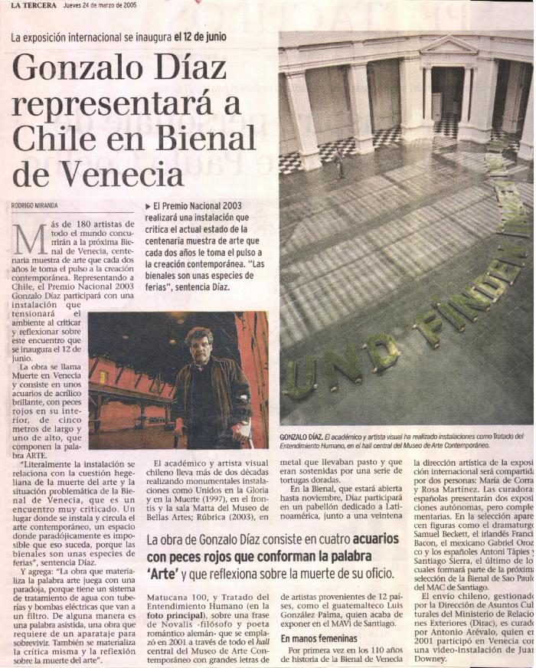
Gonzalo Díaz representará a Chile en Bienal de Venecia (GD-D-00618)

